Slide 1
Distanceformlen:
Se film – (Spring 3.42 – 4:12 over da det er Inspire) og fortsæt ved 4:12 indtil 6:07). Vi ser senere på udregning i Wordmat/ geogebra.
KOORDINATGEOMETRI - DIST-formlen (afstand fra punkt til linje) – YouTube

Slide 2
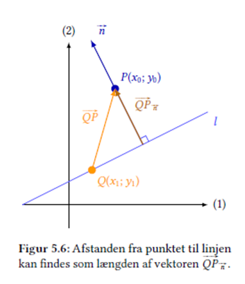
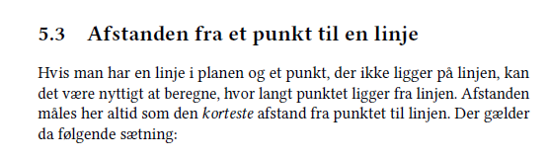
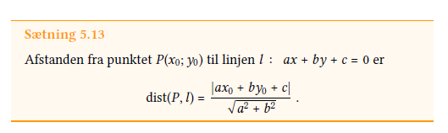
DIST-formlen-Matematicus –Geometri i planen: normalform
5.april 2019 s. 49-51

Slide 3
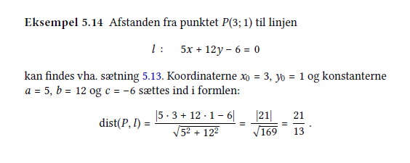
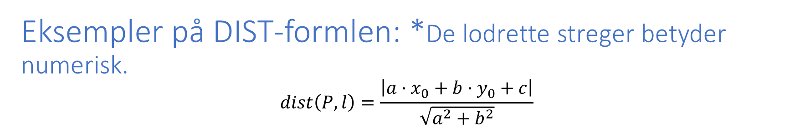
Eksempler på DIST-formlen: *De lodrette streger betyder numerisk.
$$dist\left(P,l\right)=\frac{\left|a·x_{0}+b·y_{0}+c\right|}{\sqrt{a^{2}+b^{2}}}$$

Slide 4
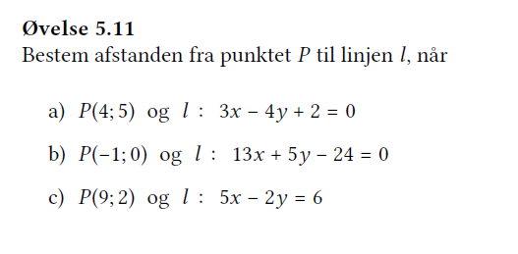
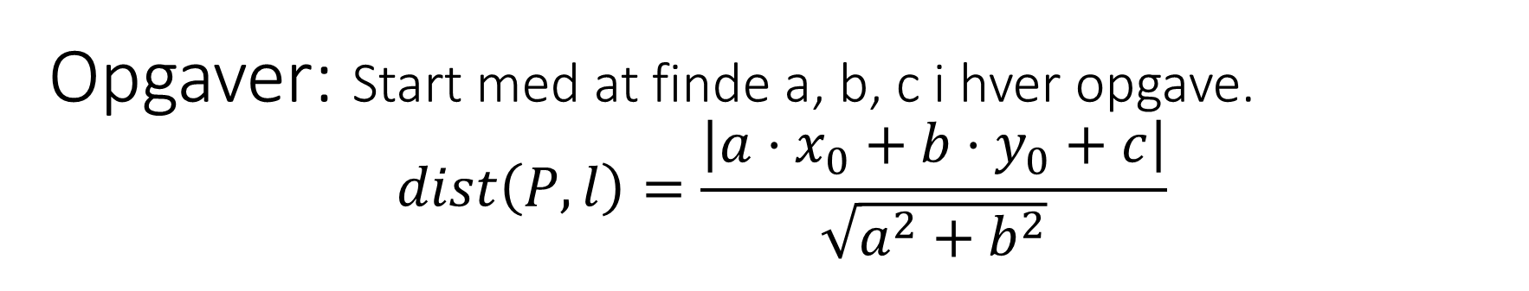
Opgaver: Start med at finde a, b, c i hver opgave.
$$dist\left(P,l\right)=\frac{\left|a·x_{0}+b·y_{0}+c\right|}{\sqrt{a^{2}+b^{2}}}$$

